Slide 1
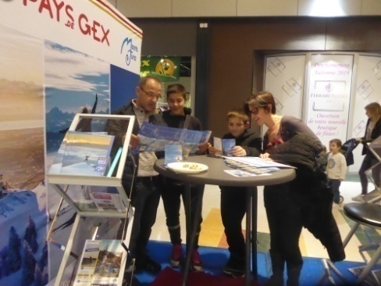
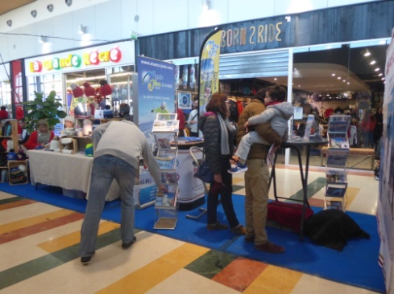
AUTOMNE / HIVER 2019 - 2020 Opération de promotion sur l’évènement « VITAM EN PISTE » VITAM Parc – Neydens – Les 16 et 17 novembre 2019 Présentation : Depuis une dizaine d’années, la présence lors de cette manifestation est indispensable. Vitam en piste, c’est un mini salon avec une dizaine de stations, une bourse aux skis et des animations. Cible renseignée : clientèle franco-suisse qui fréquente Vitam + les habitués de cet évènement. Type et origine des visiteurs : clientèle plutôt jeune, en provenance de de St Julien/Viry, Genève. Les plus : forte clientèle intéressée par notre territoire pour les activités hivernales. Les points forts : La proximité pour aller sur Monts Jura, Crozet et Menthières est essentielle. La Faucille et La Vattay séduisent aussi les familles et les amateurs de grands espaces. Beaucoup de nouveaux arrivants sur la région, impatients de découvrir notre domaine. Une clientèle habituée des grandes stations alpines et qui recherche le ski au plus près pour aller avec des petits enfants. Bilan : participation à renouveler pour asseoir notre destination de station locale.

